Slide 1


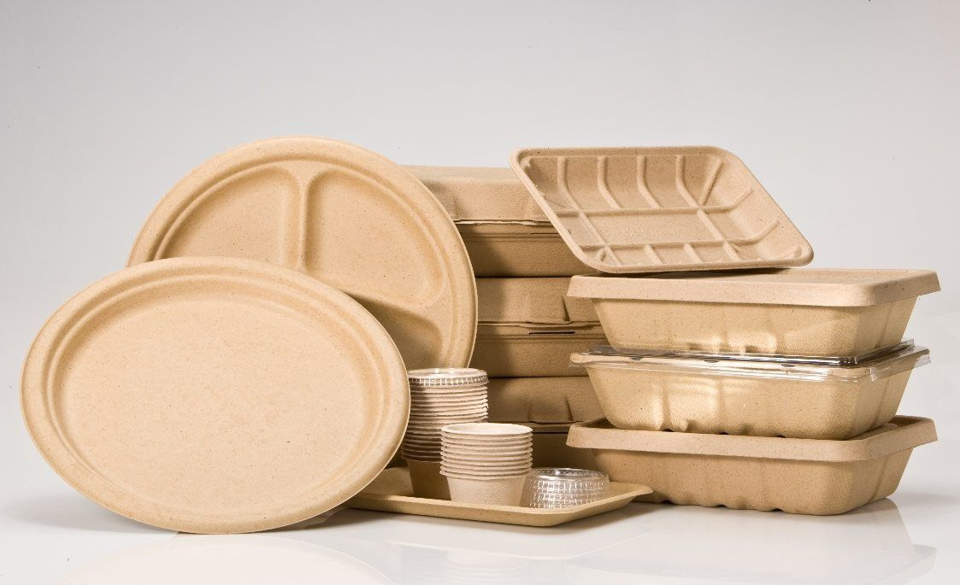
Циркулярная экономика. Перспективы использования биоразлагаемой упаковки в Беларуси
Евгений Лобанов
06 мая 2021 г.

Slide 2

Структура
Общая ситуация с упаковкой в Беларуси
Ключевое законодательство
Работа по продвижению биоразлагаемой упаковки
Возможности/барьеры
Маркировка

Slide 3
Общая ситуация с упаковкой в Беларуси
* По данным Министерства природных ресурсов и охраны окружающей среды Республики Беларусь, 2020

Slide 4
Общая ситуация с упаковкой в Беларуси
* По данным Министерства природных ресурсов и охраны окружающей среды Республики Беларусь, 2020

Slide 5
Общая ситуация с упаковкой в Беларуси
* По данным Министерства природных ресурсов и охраны окружающей среды Республики Беларусь, 2020

Slide 6
Общая ситуация с упаковкой в Беларуси
* По данным Министерства природных ресурсов и охраны окружающей среды Республики Беларусь, 2020

Slide 7
Биоразлагаемая упаковка
По европейским стандартам биопластик — это полимерный материал, который соответствует одному из пунктов:
1. сделан полностью или частично из растительного сырья (bio-based plastic),
2. биоразлагаем (biodegradable),
3. обладает обоими свойствами.
*BS EN 13432:2000. Packaging. Requirements for packaging recoverable through composting and biodegradation. Test scheme and evaluation criteria for the final acceptance of packaging

Slide 8
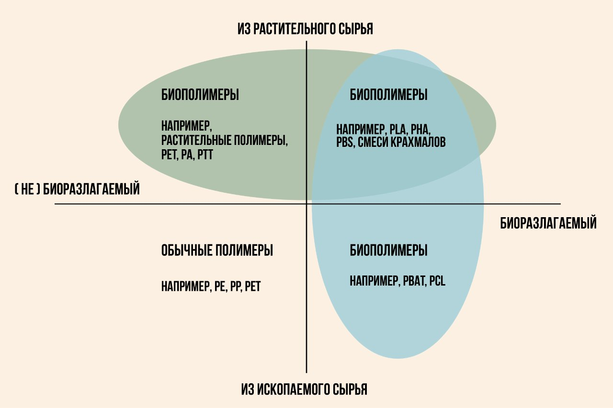
Биоразлагаемая упаковка

Slide 9
Ключевое законодательство
Директива Президента Республики Беларусь от 4 марта 2019 г. № 7 «О совершенствовании и развитии жилищно-коммунального хозяйства страны»
Постановление Совета Министров Республики Беларусь от 13 января 2020 г. № 7 «О поэтапном снижении использования полимерной упаковки»
План мероприятий Госстандарта по поэтапному снижению использования полимерной упаковки с её замещением на экологически безопасную упаковку на 2020 – 2022 годы
Программа разработки государственных стандартов Республики Беларусь на основе международных и европейских стандартов в области установления требований к экологически безопасной (в том числе, биоразлагаемой) упаковке и методам её испытаний

Slide 10
Биоразлагаемая упаковка в Беларуси
Большое количество предприятий по выпуску бумажной, картонной и деревянной тары и упаковки
2018 г.: введен в действие Государственный стандарт «Упаковка. Требования к использованию упаковки посредством компостирования и биологического разложения. Проверочная схема и критерии оценки для распределения упаковок по категориям» (ГОСТ EN 13432-2015).
2020 г.: Постановление СМ РБ №7 (План мероприятий по поэтапному снижению использования полимерной упаковки)

Slide 11
Биоразлагаемая упаковка в Беларуси
В области проведения научных исследований
Реализация плана действий по созданию технологии и производства биоразлагаемой упаковки из растительного сырья (п.9)
В области производства и использования экологически безопасной (в том числе биоразлагаемой) упаковки
Проведение анализа производственных мощностей
Разработка комплекса мероприятий, направленных на увеличение производства, развитие производств
Организация производства сырья для выпуска биоразлагаемой упаковки

Slide 12
Биоразлагаемая упаковка в Беларуси
(техническое регулирование)
Разработка государственных стандартов Республики Беларусь на базе международных и европейских стандартов в области установления требований к экологически безопасной (в том числе биоразлагаемой) упаковке и методам ее испытаний.
Внесение изменений в технический регламент Таможенного союза ТР ТС 005/2011 “О безопасности упаковки”
Мероприятия по оценке соответствия биоразлагаемой упаковки

Slide 13
Биоразлагаемая упаковка в Беларуси
(экономическое стимулирование)
Увеличение сбора за пластиковую упаковку и изделия с 2020 г.: 180 р -270 р (1/04/2020) – 360 р (1/01/2021) за тонну.
Для биоразлагаемой упаковки – сбор уменьшен: 90 р за тонну

Slide 14
Биоразлагаемая упаковка в Беларуси
280.000 тонн отходов пластика в 2019 г. из них 140-150 т.тонн – упаковка.
Планируется заменить 40-45 т. тонн на биоразлагаемую упаковку
В основном, тонкий пластик, упаковку продуктов питания, неперерабатываемая посуда.

Slide 15
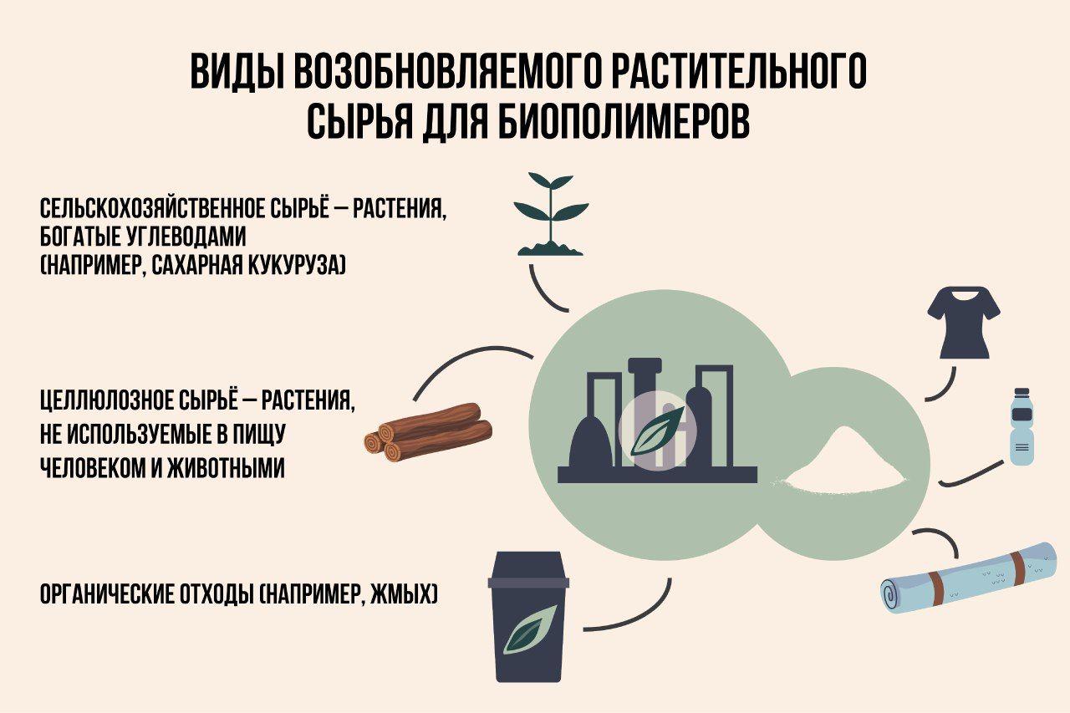
Биоразлагаемая упаковка в Беларуси

Slide 16
Биоразлагаемая упаковка в Беларуси: сырье
Картофельный крахмал
Кукурузный крахмал
Полиактид

Slide 17
Возможности
Ретейл
Ретейлеры заинтересованы в пакетах и их минимальной стоимости, т.к. это позволяет сокращать издержки
Удорожание стоимости пакетов снижает прибыльность, соответственно не будет восприниматься положительно.
Упаковочные компании
Расширение сбыта пакетов
Изменение структуры посевных площадейУдорожание стоимости пакетов снижает прибыльность, соответственно не будет восприниматься положительно.

Slide 18
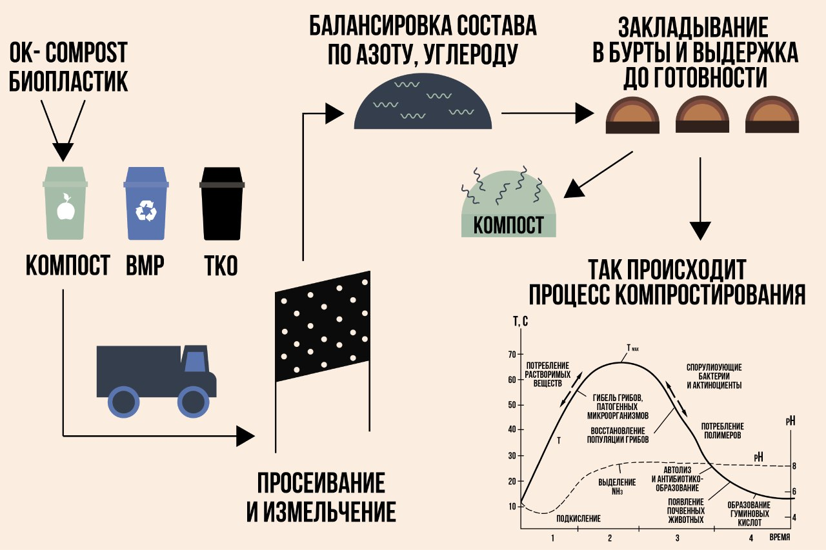
Возможности
Возможности для переработки (Витебск, Брест, Могилев).

Slide 19
Барьеры
Отсутствие системы сбора от населения органических отходов
Отсутствие промышленного компостирования
Отсутствие правильной маркировки и незнание людей о значении маркировки.
Необходим запрет на оксоразлагаемые пластики
Необходима национальная лаборатория для контроля за и сертификации материалов
Гармонизация технического регулирования с ЕАЭС (вносимые изменения в ТР ТС 005/2011 «О безопасности упаковки»

Slide 20




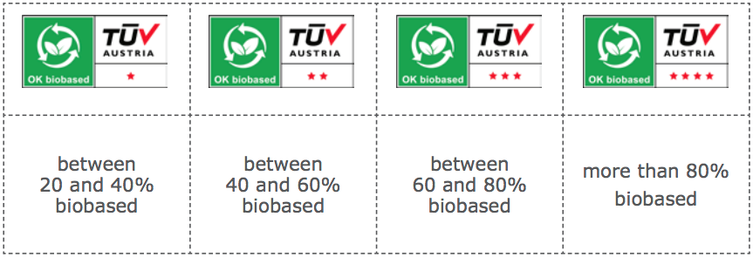

Маркировка

Slide 21

Маркировка

Slide 22
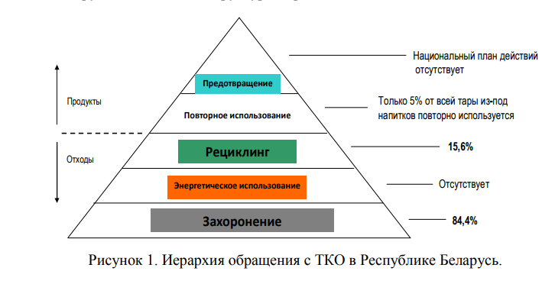
Спасибо!
Центр экологических решений
www.ecoidea.by
+375 17 334 53 23

